Slide 1


TRƯỜNG TIỂU HỌC QUANG TRUNG
CHÀO MỪNG CÁC THẦY CÔ GIÁO
ĐẾN THĂM VÀ DỰ GIỜ LỚP 2D
Môn: Toán

Slide 2

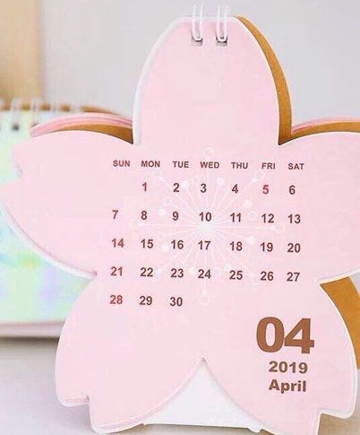
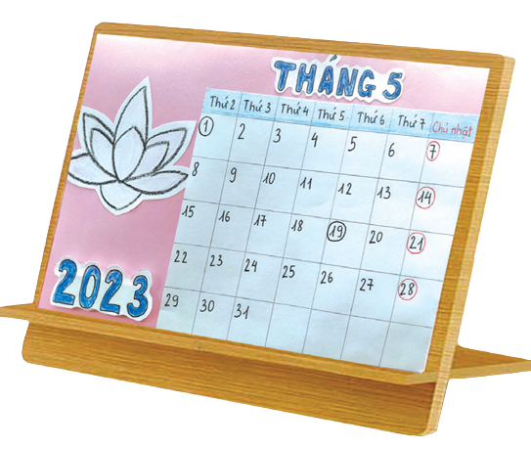
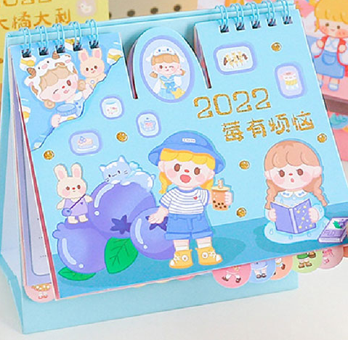
BÀI 5
LỊCH ĐỂ BÀN TIỆN ÍCH
Tiết 2

Slide 3
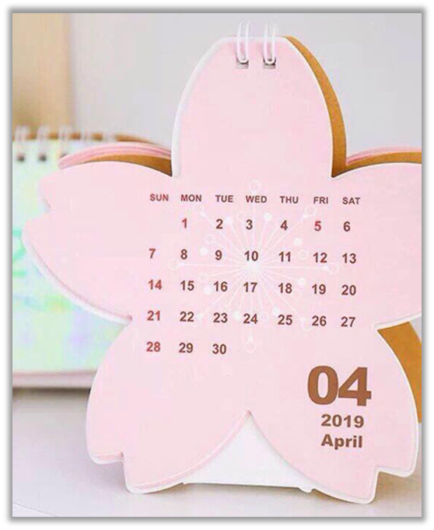

Slide 4
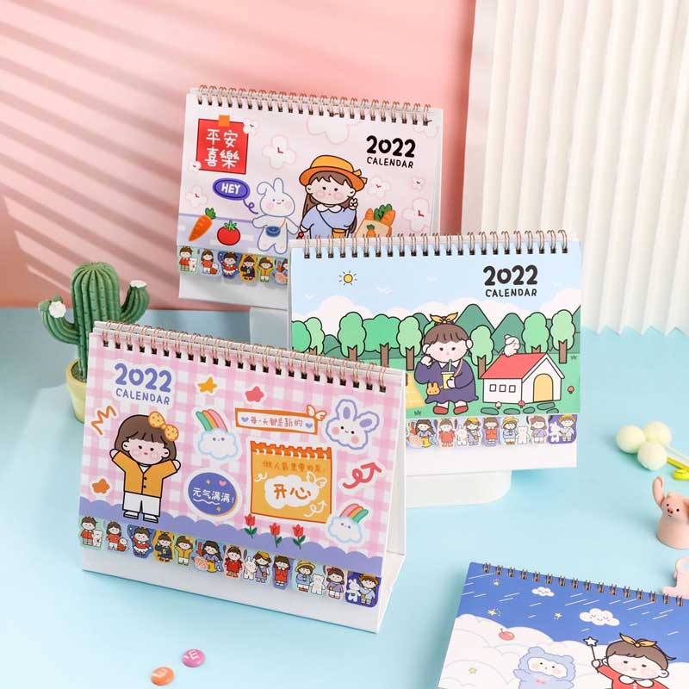

Slide 5
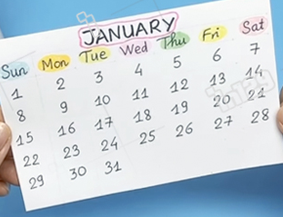

Slide 6
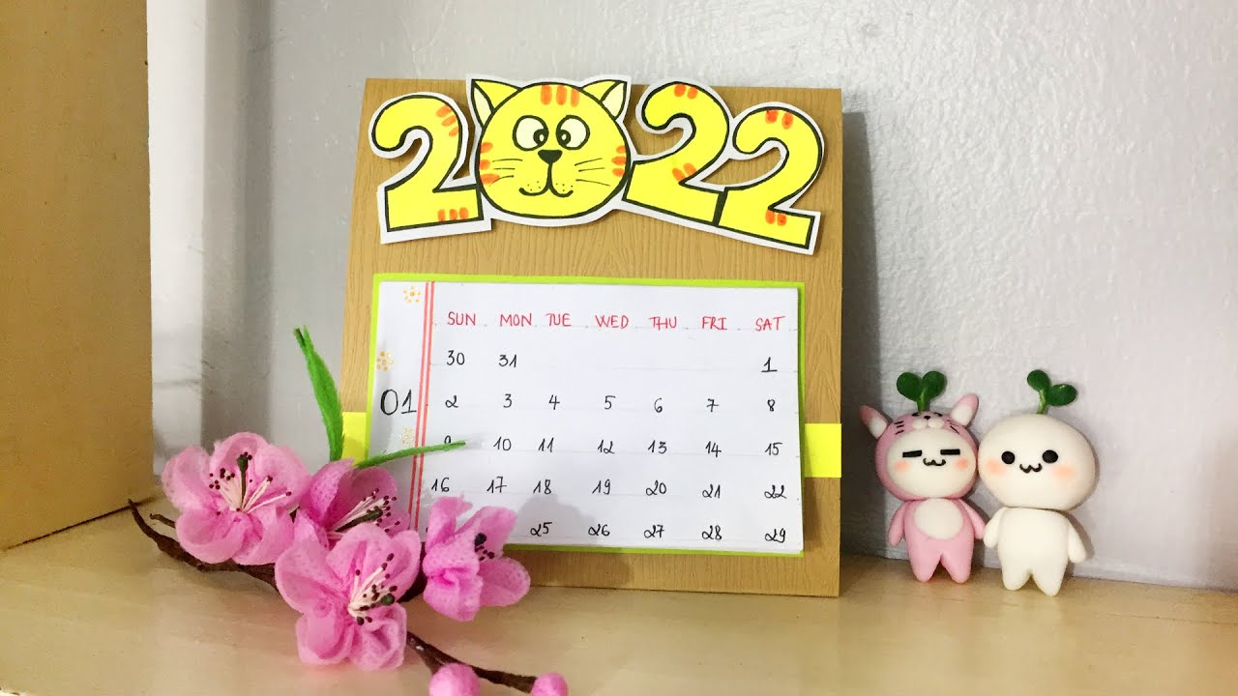

Slide 7
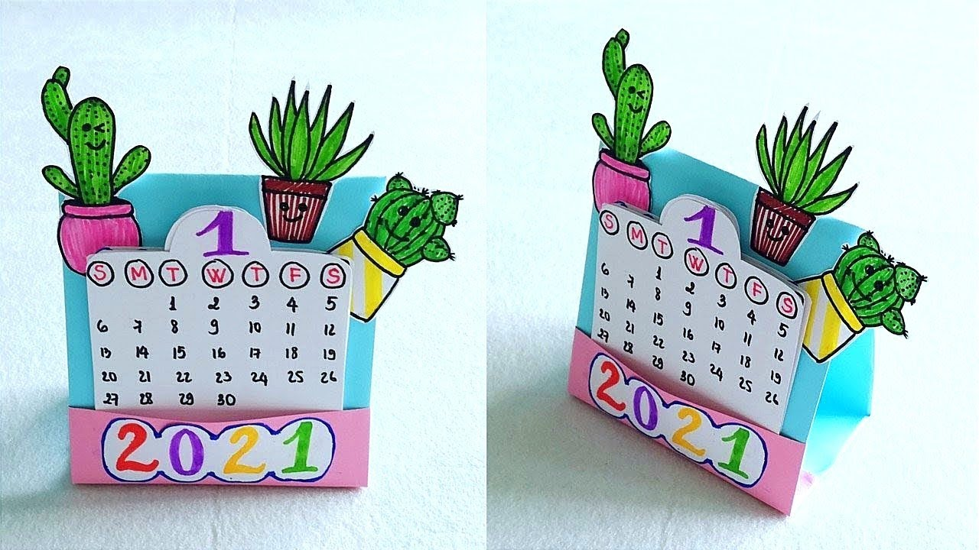

Slide 8
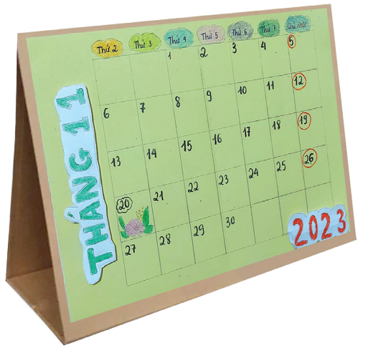
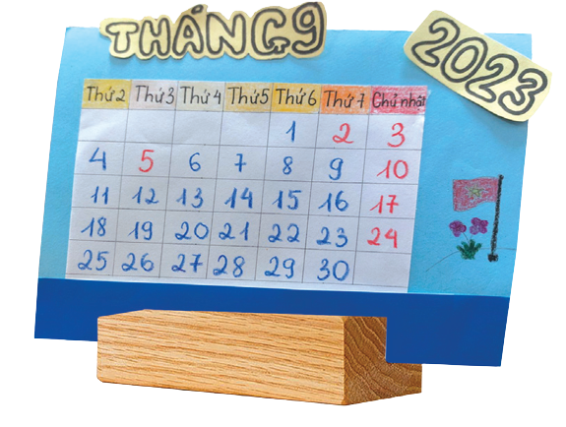
ĐỀ XUẤT Ý TƯỞNG VÀ CÁCH LÀM
LỊCH ĐỂ BÀN TIỆN ÍCH
Thảo luận, thiết kế ý tưởng làm lịch để bàn tiện ích theo các tiêu chí

Slide 9
TIÊU CHÍ SẢN PHẨM
- Ghi rõ tên tháng và thể hiện đúng số ngày trong tháng
- Trang trí sáng tạo, đảm bảo tính
thẩm mĩ, sử dụng được nhiều lần

Slide 10
THỰC HÀNH LÀM LỊCH ĐỂ BÀN

Slide 11
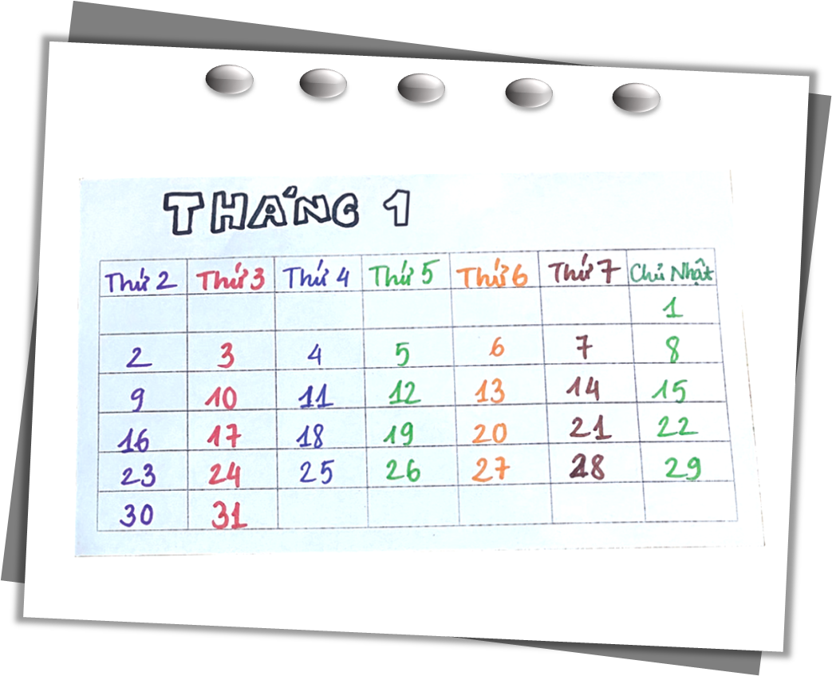


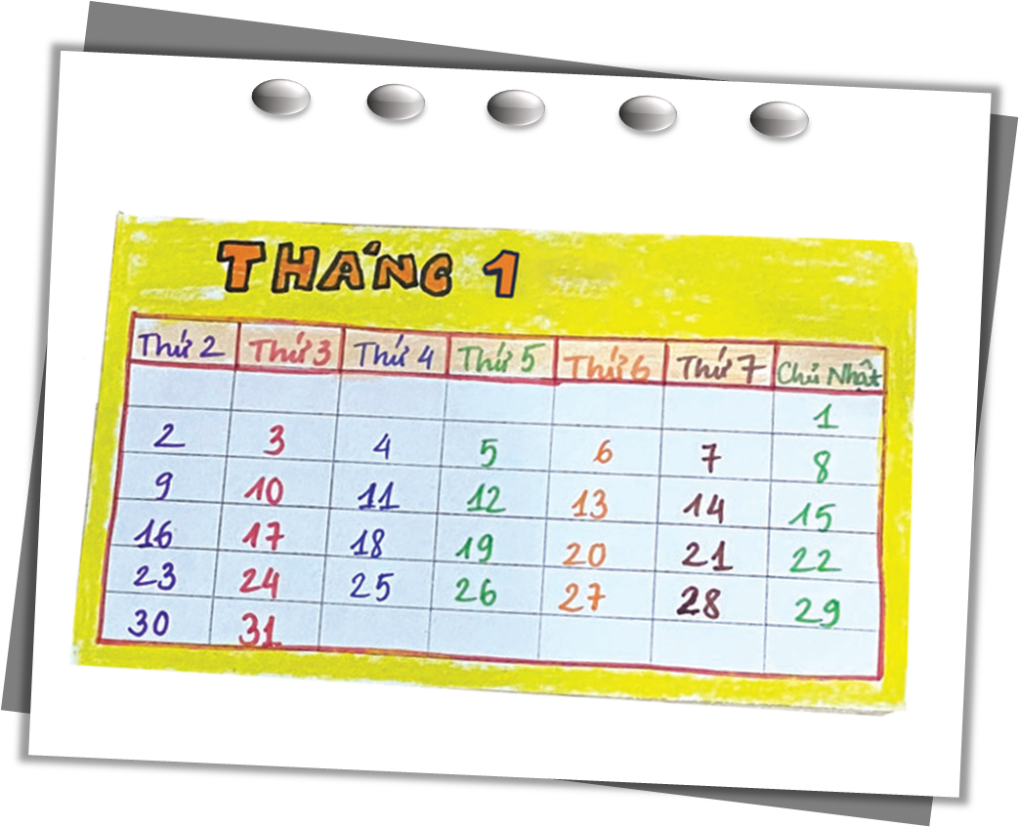

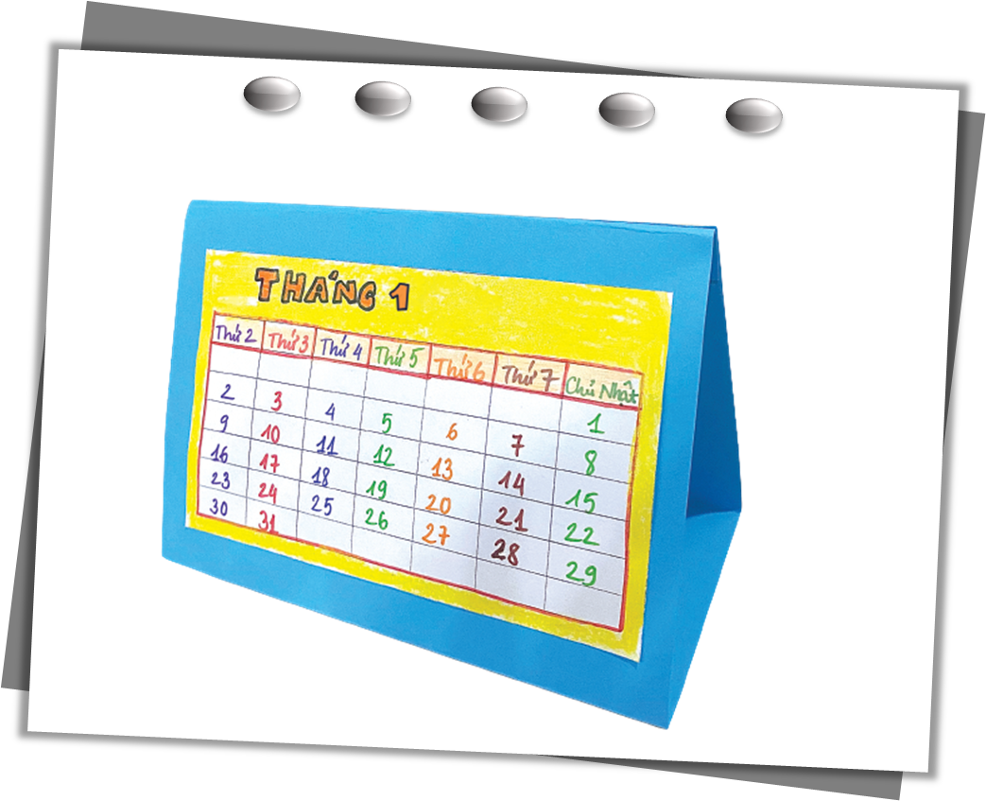


Gợi ý
1
B1: Tạo khung lịch
B2: Kẻ bảng, viết thứ, ngày trong tháng
B3: Trang trí, tô màu, dán hình,...
B4: Dán tờ lịch vào khung

Slide 12
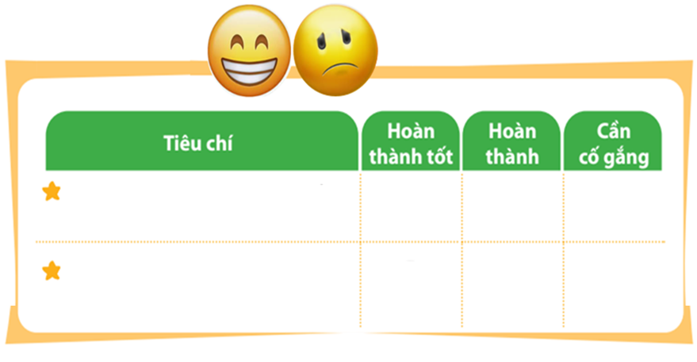
ĐÁNH GIÁ SẢN PHẨM
Ghi rõ tên tháng và thể hiện đúng số ngày trong tháng
Trang trí sáng tạo, đảm bảo tính thẩm mĩ, sử dụng được nhiều lần

Slide 13
CẢM ƠN CÁC THẦY CÔ GIÁO
VÀ CÁC EM HỌC SINH

